Slide 1



PROPOSTA TÉCNICA E COMERCIAL
www.geourbe.com

Slide 2
CONTRATAÇÃO DE SERVIÇOS ESPECIALIZADOS EM ENGENHARIA DE AVALIAÇÕES DE IMÓVEIS
EMPRESA CONTRATANTE: {

Slide 3
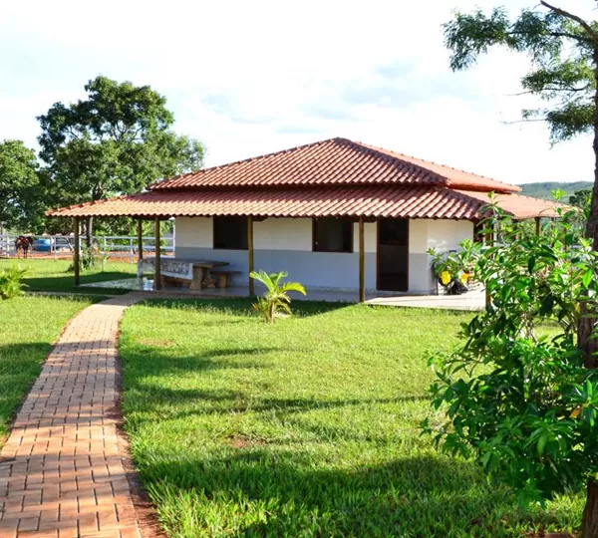
Objetos
01
02
03
04
05
06
07

Slide 4
Vistoria
A vistoria será realizada por Engenheiro Civil especializado, devidamente habilitado no CREA e deverá ser agendada entre a Contratante e Contratado, conforme data e horário.
01
02
03
04
05
06
07

Slide 5

NORMAS OBSERVADAS
A avaliação terá por base as recomendações e parâmetros de cálculo preconizados pelas seguintes normas, atualmente em vigor:
Norma Brasileira para Avaliação de Bens – NBR 14.653-2
Norma para Avaliação de Imóveis Urbanos – IBAPE/SP – 2011
Posterior à vistoria realizada será elaborado o Laudo de Avaliação impressa em papel A4, ilustrado com documentação fotográfica.
O Laudo de Avaliação será composto conforme os itens abaixo discriminados:
Termo de entrega
Introdução
Solicitante
Objetivo
Vistoria
Descrição da Região
Descrição do Imóvel
Descrição do Terreno
Descrição das Benfeitorias
Metodologia
Análise da Pesquisa e Valores Unitários
Pesquisa dos elementos comparativos
Tratamento por fatores
Avaliação
Valor do Imóvel
Conclusão
Encerramento
Anexos

Slide 6

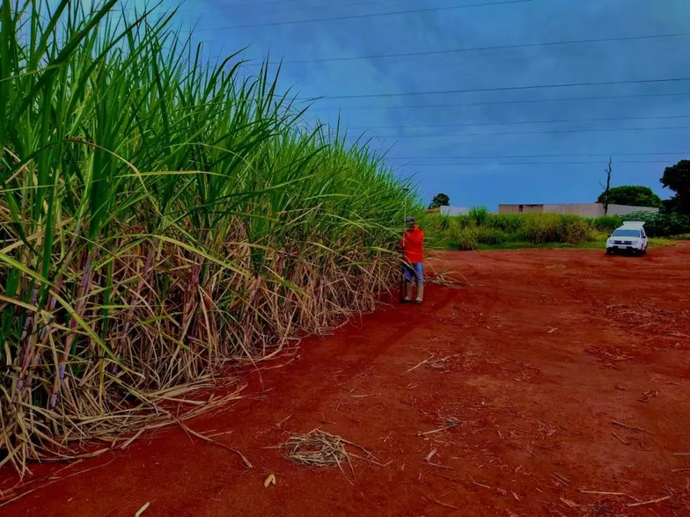
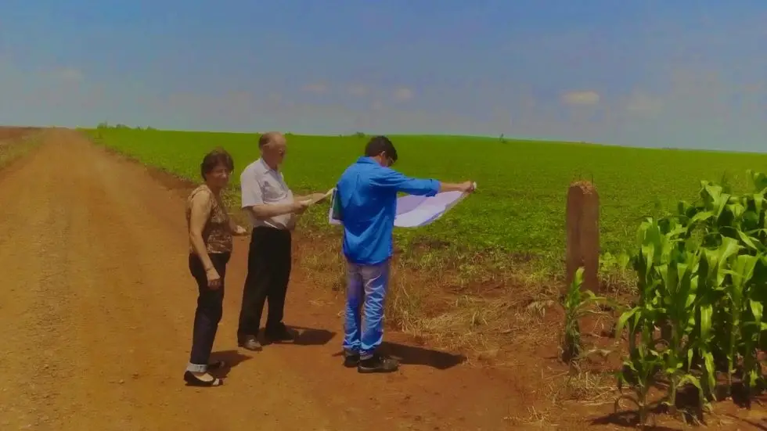

Slide 7
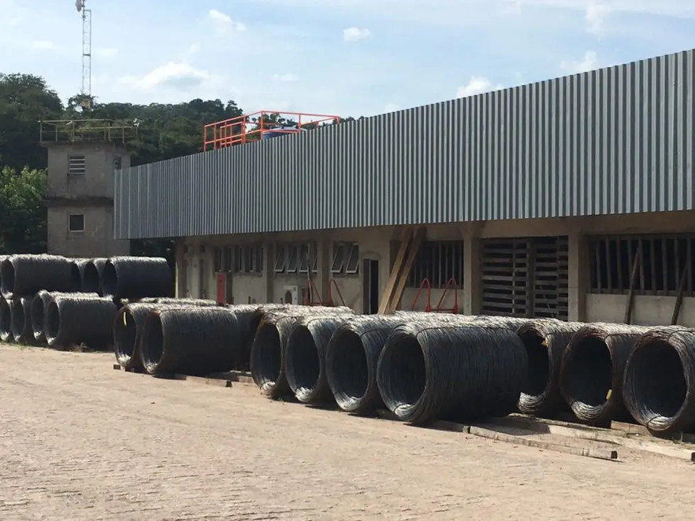
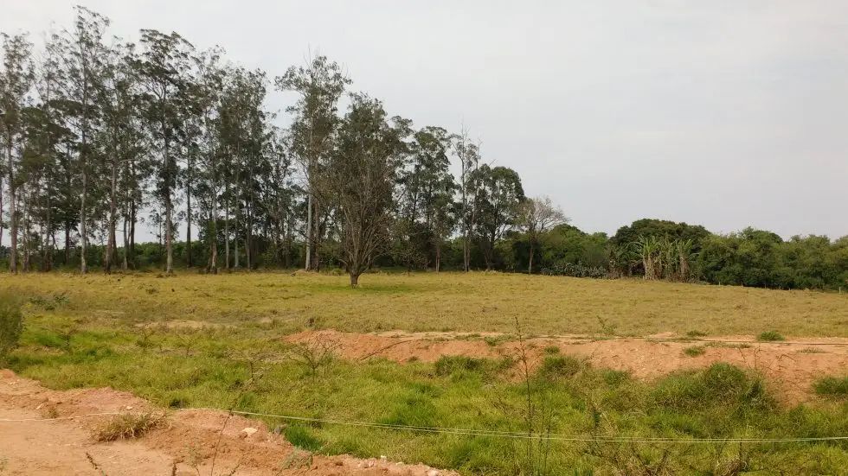

Slide 8
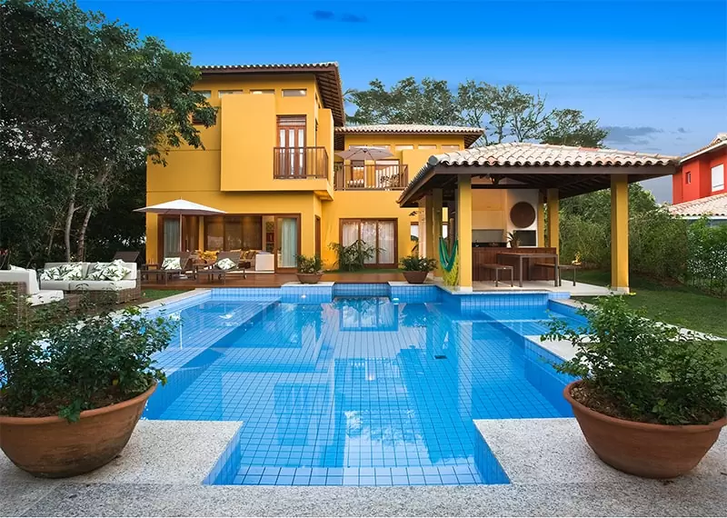
EQUIPE TÉCNICA
Campo
{
Processamento
{

Slide 9
EQUIPAMENTOS
ENVOLVIDOS
Os equipamentos envolvidos neste empenho serão:

Slide 10






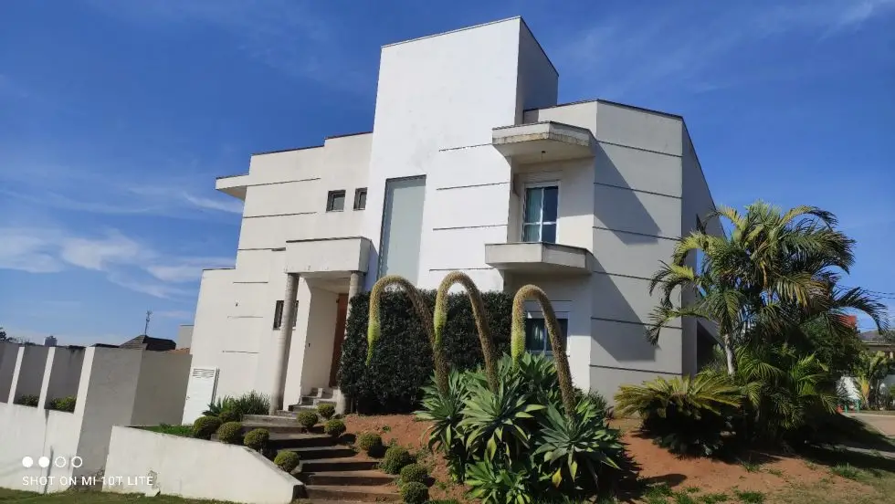
APRESENTAÇÃO DOS RESULTADOS
Os resultados dos serviços realizados serão analisados de forma integrada e apresentados em um relatório conclusivo, detalhando as atividades executadas, os recursos utilizados e a equipe envolvida, além da entrega dos produtos finais conforme as especificações do projeto.
MOBILIZAÇÃO DA EQUIPE
Após aprovação formal da presente proposta.

Slide 11

VALOR DO SERVIÇO
Para execução dos serviços, processamento e geração de planta e relatório implica os seguintes valores:
Mobilização/desmobilização-------------------------------------R$}
Serviço--------------------------------------------------------------R${
Pagamento em 10 dias da emissão da nota fiscal
Prazo:
O prazo estimado para a Vistoria e Elaboração do Laudo de Avaliação será entregue em até + dias, a contar da data da conclusão da vistoria.

Slide 12
OBSERVAÇÕES GERAIS
Não serão penalizados os eventuais atrasos (nas previsões iniciais), decorrentes de adversidades climáticas (chuvas ininterruptas, ventos muito fortes) e outras questões imponderáveis ou impedimentos à realização das coletas de campo, devido a fatores operacionais que sejam de responsabilidade do contratante;
Eventuais modificações, na estrutura das alternativas apresentadas, poderão representar correspondente flutuação no valor dos serviços cotados (abaixo, ou eventualmente acima dos valores sugeridos).
Quaisquer outros serviços, que não discriminados nesta, serão objeto de uma nova negociação;
Demais detalhes a respeito deste empenho poderão ser discutidos, a qualquer tempo, havendo interesse nesta proposta.
______________________________________
Marinaldo Gomes dos Santos
Eng. Mestre em Geociências

Slide 13




A GEOURBE AGRADECE
Contato
(11) 3308-5555
contato@geourbe.com.br
www.geourbe.com
Rua Aléssio Zomignani, 70 – Vila Joana, Jundiaí – SP, 13216-050

